Slide 1
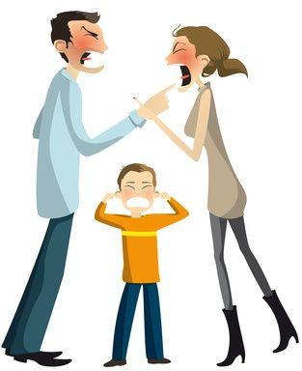
Familia
-Vulnerabilidad del menor: diagnósticos, desarrollo.
-Acuerdos: ¿declaran?
Separación/Divorcio
Menor fuera del conflicto parental
Menor no aislado del conflicto parental
+
=
-
Vinculado a los 2 progenitores
Más vinculado a 1 progenitor
Conflicto de lealtades
Conflicto de lealtades
Afinidad pronunciada, polarización

Slide 2
Etapa desarrollo | Situación Cognitiva | Respuesta emocional (0-2 años tras divorcio)
Etapa guarderia pre-escolar | Separación física, temporal, su conducta causa del divorcio | Miedos, regresión, aturdimiento, conductas agresivas, inhibiciones, mayores necesidades emocionales
Etapa 6-8 años | Comprende más finalidad, aunque puede pensar que su conducta tiene impacto, aprecia efectos físicos y psíquicos | Apenado, temor desorganización, añoranza, cambios afectivos, inhibición o agresión , angustia , fantasías de responsabilidad y reconciliación
Etapa 9-12 años | Aprecian perspectiva de cada figura, no se auto culpabilizan, piensa beneficio fin conflictos | Intenta dominarse por juego y actividad, ansiedad, alteraciones de identidad, somatizaciones
Etapa 12-14 | Aprecian complejidad de comunicación, y entienden contradicciones entre lenguaje verbal y gestual, expresan lo que creen de la “intención parental” | Cambio relaciones, triste, angustia y ansiedad, retirada estratégica, hipermadurez, cambios en participación familiar
Adolescencia 15-18 | Separan conflictos parentales de características personales, explican dicvorcio como incompatibilidad parental y ven la posible madurez de la decisión

